Slide 1
第7章 数字签名和密码协议
7.1 数字签名的基本概念
7.2 数字签名标准
7.3 其他签名方案
7.4 认证协议
7.5 身份证明技术
7.6 其他密码协议

Slide 2
7.1 数字签名的基本概念

Slide 3
数字签名
数字签名以电子方式存储签名消息，是在数字文档上进行身份验证的技术。接收者和第三方能够验证文档来自签名者，并且文档签名后没有被修改，签名者也不能否认对文档的签名。
数字签名必须保障：
  （1）接收者能够核实发送者对文档的签名；
  （2）发送者事后不能否认对文档的签名；
  （3）不能伪造对文档的签名

Slide 4
一个签名有消息和载体两个部分，即签名所表示的意义和签名的物理表现形式。手写签名与数字签名之间存在着很大的差别，本质差别在于消息与载体的分割。

Slide 5
传统签名中签名与文件是一个物理整体，
  具有共同的物理载体，
  物理上的不可分割、不可复制的特性
  签名与文件的不可分割和不能重复使用
数字签名中，签名与文件是电子形式
  没有固定的物理载体，即签名及文件的物理形式和消息已经分开，
  电子载体是可以任意分割、复制的，
  数字签名有可能与文件分割，被重复使用。

Slide 6
传统签名的验证是通过与存档手迹对照来确定真伪的，它是主观的、模糊的、容易伪造的，从而也是不安全的。
数字签名则是用密码，通过公开算法可以检验的，是客观的、精确的，在计算上是安全的。

Slide 7
数字签名
传统签名的基本特点:
  能与被签的文件在物理上不可分割
  签名者不能否认自己的签名
  签名不能被伪造
  容易被验证
数字签名是传统签名的数字化,基本要求:
  能与所签文件“绑定”
  签名者不能否认自己的签名
  签名不能被伪造
  容易被自动验证

Slide 8
数字签名(digital signature): 用于对数字消息签名,以防消息的伪造或篡改,也可用于通信双方的身份鉴别。
数字签名应具有的特性：
（1）签名是可信的：任何人可验证签名的有效性。
（2）签名是不可伪造的：除合法签名者外，其他人伪造签名是困难的。
（3）签名是不可复制的：一消息的签名不能复制为另一消息的签名。
（4）签名的消息是不可改变的：经签名的消息不能被篡改。
（5）签名是不可抵赖的：签名者事后不能否认自己的签名。
数字签名：对身份认证，保持数据完整性、不可否认性。

Slide 9
数字签名：对身份认证，保持数据完整性、不可否认性。
MAC可对身份认证，保持数据完整性，但不具有不可否认性。

Slide 10
RSA签名体制为例说明签名的产生过程。
体制参数：
选两个保密的大素数p和q，计算n=p×q，φ(n)=(p-1)(q-1)；
选一整数e，满足1<e<φ(n)，且gcd(φ(n),e)=1；
计算d，满足d·e≡1 mod φ(n)；
以{e,n}为公开钥, {d,p,q}为秘密钥。

Slide 11
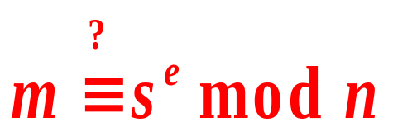
签名:
设消息为m∈Z_{n}，对其签名为
s≡m^{d} mod n
验证:
接收方在收到消息m和签名s后，验证
是否成立，若成立，则发送方的签名有效。
安全性：大数分解的困难性。

Slide 12

缺点：
（1）对任意y ∈Z_{n}，任何人可计算x≡y^{e} mod n，因此任何人可伪造对随机消息x的签名。
（2）如果消息x₁和x₂的签名分别为y₁和y₂，则知道x₁ , y₁, x₂, y₂的人可伪造对消息x₁ x₂的签名y₁ y₂ 。
（3）在RSA签名方案中，需签名的消息x ∈Z_{n}，所以每次只能对 位长的消息进行签名。签名速度慢。
克服缺陷的方法：
签名之前先求消息的Hash值。

Slide 13
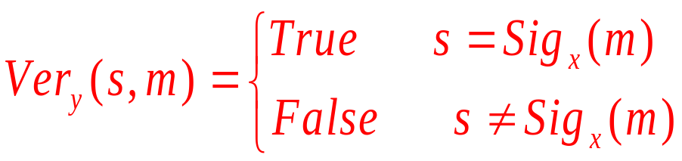
数字签名的一般描述：
明文消息：m 私钥：x 公钥： y
签名算法：s=Sig_{x}(m)
验证算法：Ver_{y}(s, m)
算法的安全性：从m和s难求密钥x，
或伪造消息m′，使 m′和s可被验证为真。

Slide 14
7.2 数字签名标准
数字签名标准DSS(Digital Signature Standard)是由美国NIST公布的联邦信息处理标准FIPS PUB 186，其中采用了上一章介绍的SHA和一新的签名技术，称为DSA(Digital Signature Algorithm)。DSS最初于1991年公布，在考虑了公众对其安全性的反馈意见后，于1993年公布了其修改版。

Slide 15
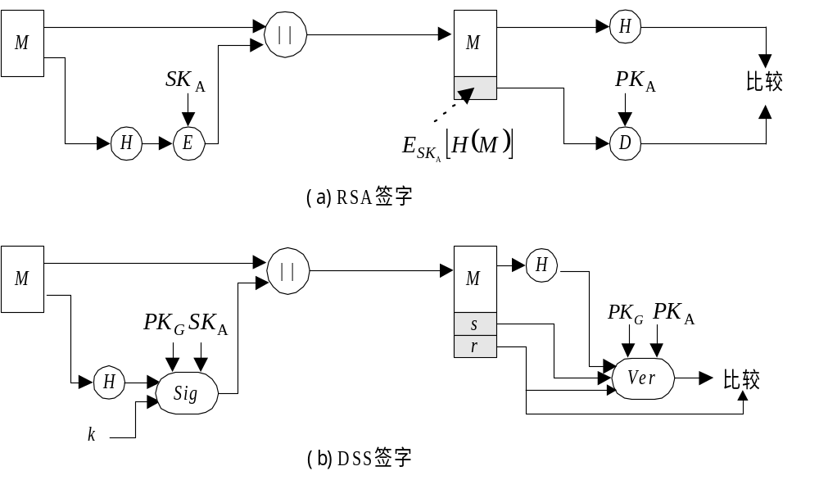
第七章数字签名和认证协议
7.2.1 DSS的基本方式
首先将DSS与RSA的签名方式做一比较。RSA算法既能用于加密和签名，又能用于密钥交换。与此不同，DSS使用的算法只能提供数字签名功能。图7-2用于比较RSA签名和DSS签名的不同方式：
图7-2 RSA签名与DSS签名的不同方式

Slide 16
7.2.2 数字签名算法DSA
DSA安全性基于求离散对数的困难性。
算法描述如下：

Slide 17
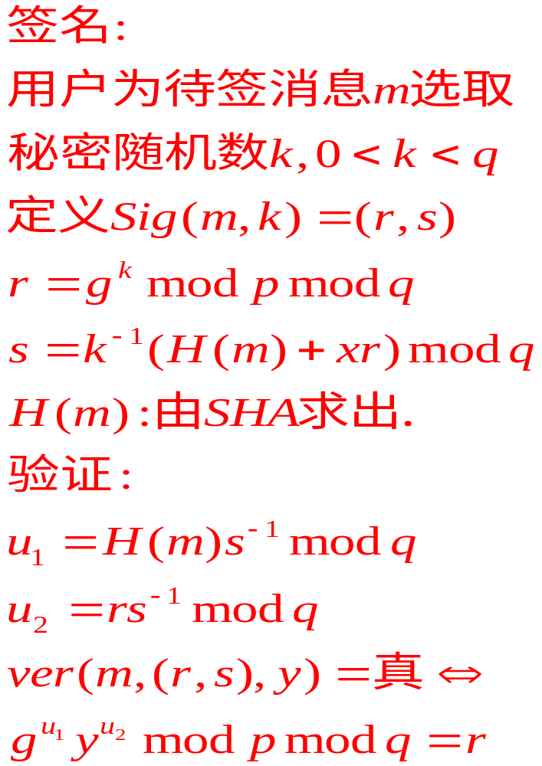
数字签名算法DSA ：
(1) 全局公开钥
p：2^{L-1}<p<2^{L} 的大素数，512≤L≤1024且L是64的倍数。
q：p-1的素因子，满足2¹⁵⁹<q<2¹⁶⁰ 。
g：g≡h^{(p-1)/q} mod p，h满足1<h<p-1且使得h^{(p-1)/q} mod p>1的任一整数。
(2) 用户秘密钥x：
0<x<q的随机数。
(3) 用户的公开钥y：
y≡g^{x} mod p。

Slide 18
由于离散对数的困难性，敌手从r恢复k或从s恢复x都是不可行的。
预计算: r的模指数运算r=(g^{k} mod p) mod q，这一运算与待签的消息无关。
用户可以预先计算出很多r和k⁻¹以备以后的签名使用，可大大加快签名的速度。

Slide 19
7.3 其他签名方案
7.3.1 基于离散对数问题的数字签名体制
基于离散对数问题的数字签名体制是数字签名体制中最为常用的一类，其中包括ElGamal签名体制、DSA签名体制、Okamoto签名体制等。

Slide 20
1. 离散对数签名体制
ElGamal、DSA、Okamoto等签名体制都可归结为离散对数签名体制的特例。
(1) 体制参数
p：大素数；
q：p-1或p-1的大素因子；
g：g∈_{R}Z*_{p}，且g^{q}≡1(mod p)，其中g∈_{R} Z*_{p}表示g是从Z*_{p}中随机选取的，其中Z*_{p}=Z_{p}-{0}；
x：用户A的秘密钥，1<x<q；
y：用户A的公开钥，y≡g^{x}(mod p)。

Slide 21
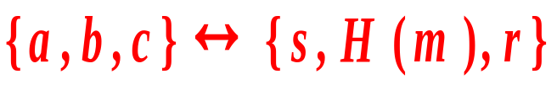
(2) 签名:
对于待签名的消息m，A执行以下步骤：
① 计算m的杂凑值H(m)。
② 选择随机数k：1<k<q，计算r≡g^{k}(mod p)。
③ 从签名方程ak≡b+cx(mod q)中解出s。
表7-1给出了这些可能选择中的一小部分，以(r, s)作为产生的数字签名。（见189页表7-1）
(3) 签名验证:
接收方在收到消息m和签名(r, s)后，可以按照以下验证方程检验：

Slide 22

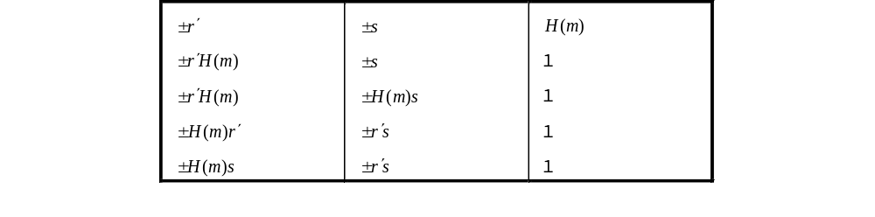
第七章数字签名和认证协议
表7-1 参数a,b,c可能的置换取值表

Slide 23
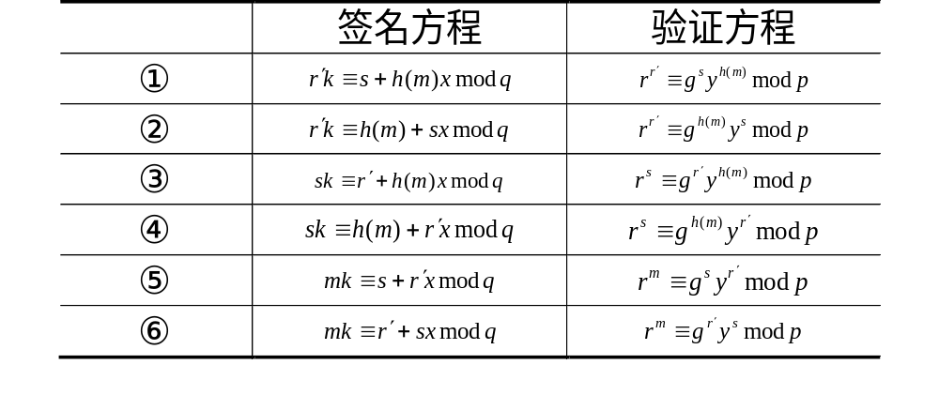
一些基于离散对数问题的签名方案

Slide 24
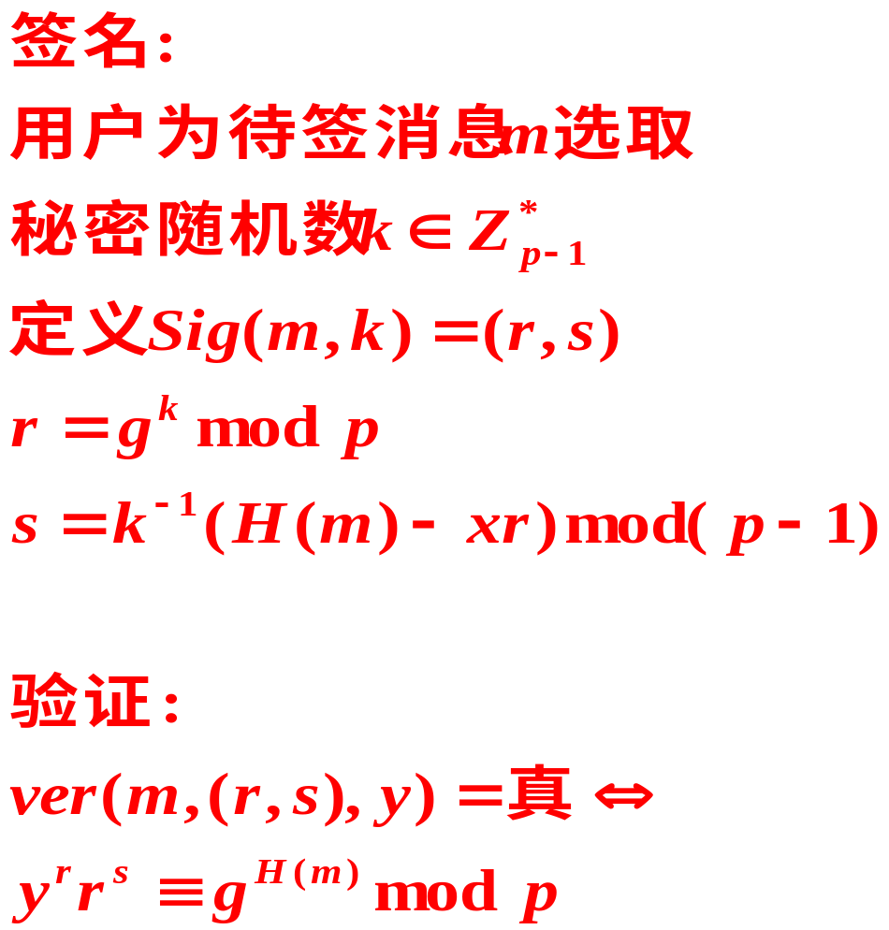
2. ElGamal签名体制
体制参数:
p：大素数；
g：Z*_{p}的一个生成元；
x：用户A的秘密钥，
x∈_{R}Z*_{p}；
y：用户A的公开钥，
y≡g^{x}(mod p)。

Slide 25

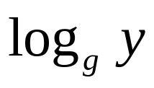



讨论两个问题：
（1）用EIGamal方案计算一个签名时，使用的随机数k能不能泄露？
（2）若Bob用相同的k值来签名不同的两份消息，Oscar能否攻破这个体制？
由于私钥 是保密的，所以，攻击者要得到这个密钥，必须求解离散对数问题 ，这是一个困难问题。但是，秘密随机数 一旦暴露，则解： ，即可求得密钥 ，方案被攻破。

Slide 26
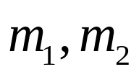


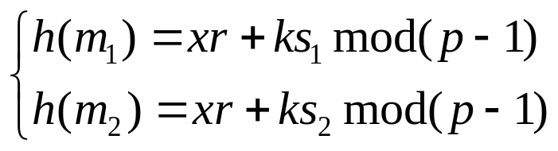
不可用同一个k作两次签名。若Bob利用相同k签名两次，即 的签名为 及 ，则Oscar可以由联立方程式
可得： ，同时可以求得k。因此，同一个k不可重复使用。

Slide 27
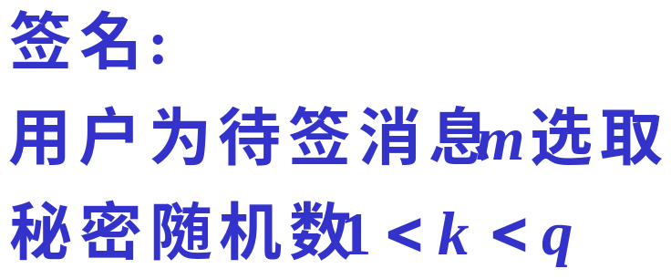
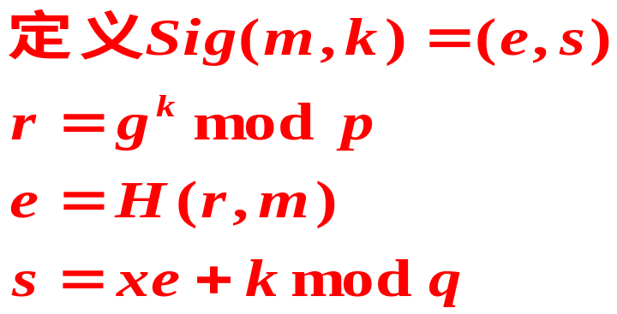
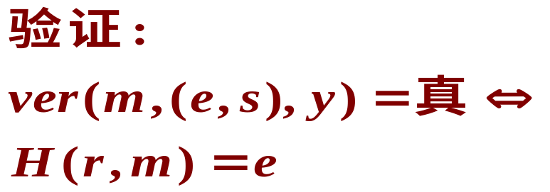
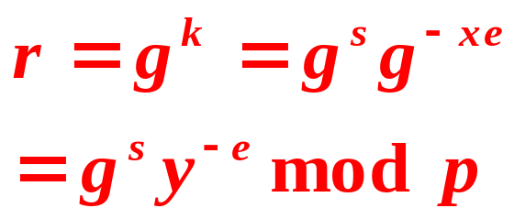
3. Schnorr签名体制
体制参数:
p：大素数，p≥2⁵¹²；
q：大素数，q|(p-1)，q≥2¹⁶⁰；
g：g∈_{R}Z*_{p},且g^{q}≡1(mod p)；
x：A的秘密钥，1<x<q；
y：A的公开钥，y≡g^{x}(mod p)。

Slide 28
4. Neberg-Rueppel签名体制
该体制是一个消息恢复式签名体制，即验证人可从签名中恢复出原始消息，因此签名人不需要将被签消息发送给验证人。
体制参数:
p：大素数；
q：大素数，q|(p-1)；
g：g∈_{R}Z*_{p}，且g^{q}≡1(mod p)；
x：A的秘密钥，x∈_{R}Z*_{p}；
y：A的公开钥，y≡g^{x}(mod p)。

Slide 29
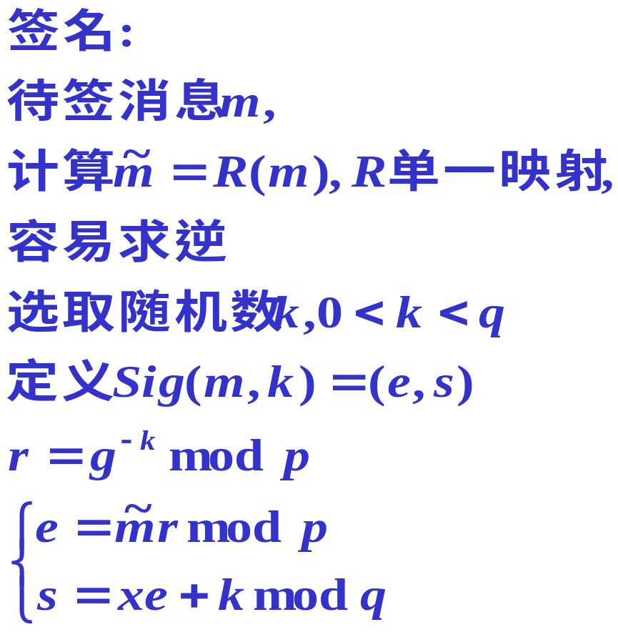
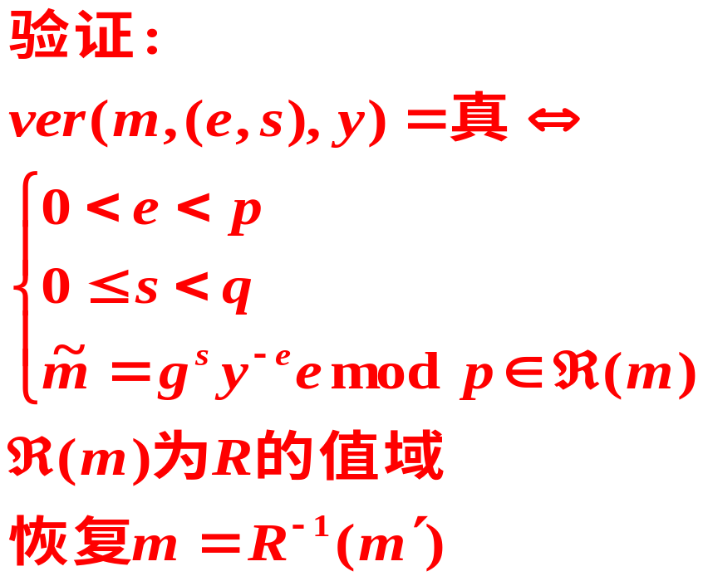
Neberg-Rueppel签名体制

Slide 30
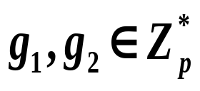
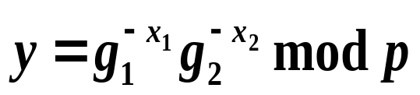
5. Okamoto签名体制
体制参数:
p：大素数，且p≥2⁵¹²;
q：大素数，q|(p-1)，且q≥2¹⁴⁰；
g₁, g₂：两个阶为q的元素,
x₁, x₂：用户A的秘密钥，两个小于q的随机数；
y：用户A的公开钥， 。

Slide 31
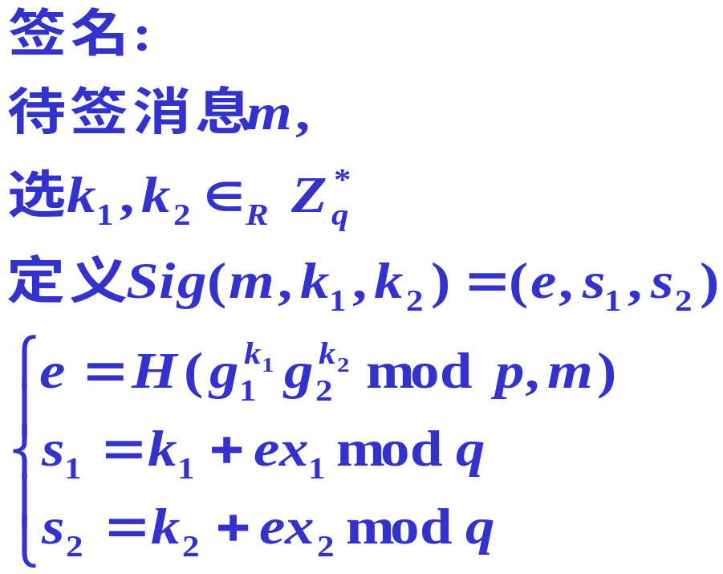
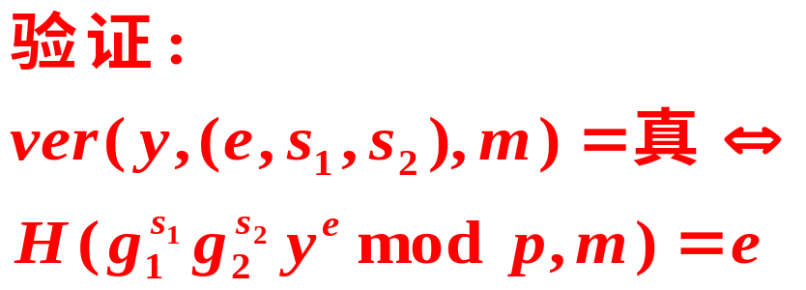
Okamoto签名体制

Slide 32


第七章 数字签名和认证协议
7.4 SM2椭圆曲线公钥密码签名算法
SM2椭圆曲线公钥密码加密算法见4.8节，本节介绍SM2椭圆曲线公钥密码的数字签名算法。
1 基本参数
与SM2椭圆曲线公钥密码加密算法的参数设置相同。
2 密钥产生
设签名方是A，A的秘密钥/公开钥的产生方式与SM2椭圆曲线公钥密码加密算法接收方B的产生方式相同，分别记为 和 。

Slide 33







第七章 数字签名和认证协议
设 是A的长度为 比特的标识， 是由
转换而成的两个字节，A计算
，其中a,b是椭圆曲线方程的参数、 是基点G的坐标， 是 的坐标。这些值转换为比特串后，再用H_{256。}验证 B验证签名时，也需计算Z_{A。}

Slide 34









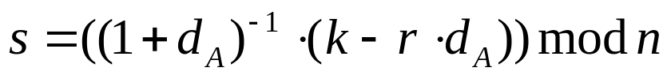

3 签名算法
设待签名的消息为M，A做以下运算：
①取 ；
②计算 ，将 转换为整数， 是输出为比特长的哈希函数；
③用随机数发生器产生随机数 ；
④计算椭圆曲线点 ；
⑤计算 ，若r=0或 则返回③；
⑥计算 ，若s=0则返回③；
⑦消息M的签名为 。

Slide 35
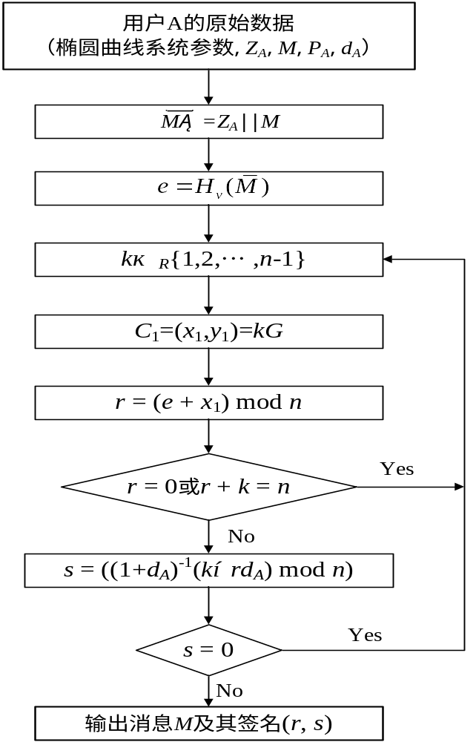
第七章 数字签名和认证协议
图7-4 SM2签名算法流程图

Slide 36
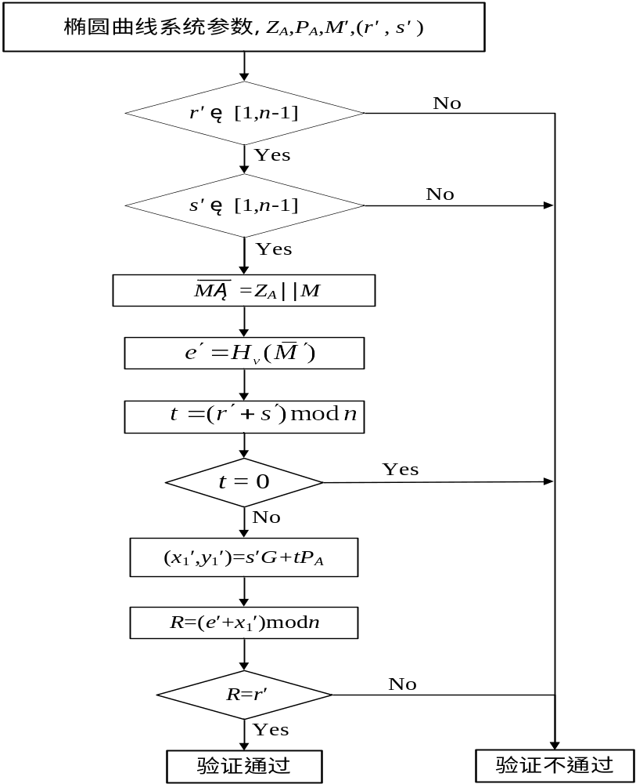
图7-5 SM2签名验证算法流程图

Slide 37











第七章 数字签名和认证协议
4 验证算法
B收到消息 及其签名 后，执行以下验证运算：
①检验 是否成立，若不成立则验证不通过；
②检验 是否成立，若不成立则验证不通过；
③置 ；
④计算 ，将 转换为整数；
⑤计算 ，若t=0；则验证不通过；
⑥计算椭圆曲线点 ；
⑦计算 ，检验 是否成立，若成立则验证通过；否则验证不通过。

Slide 38




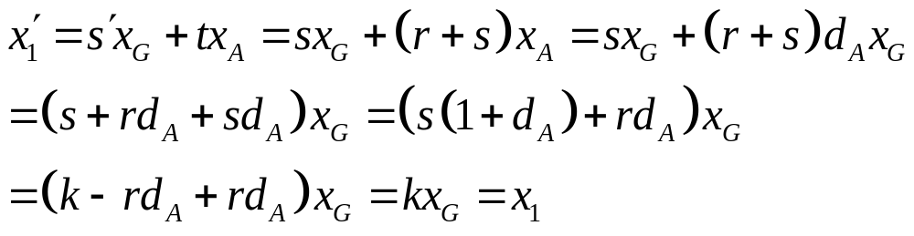
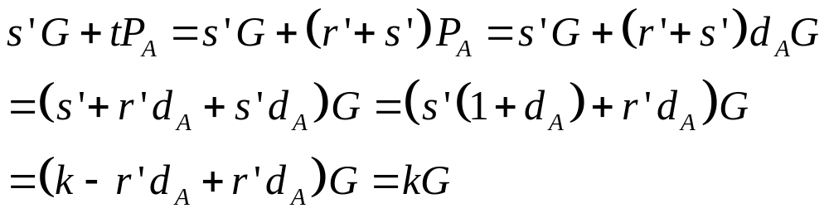
第七章 数字签名和认证协议
正确性：如果 ，则 ，要证
, 只需证 。
所以有

Slide 39
7.3.2 基于大数分解问题的数字签名体制
设n是一个大合数，找出n的所有素因子是一个困难问题，称之为大数分解问题。

Slide 40
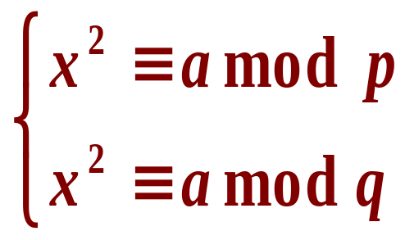
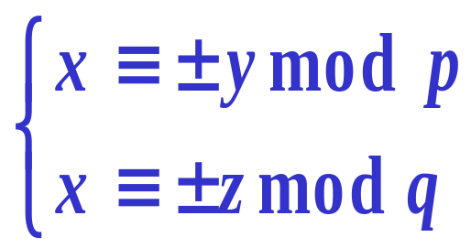
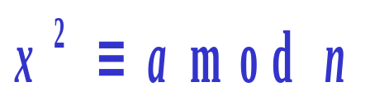


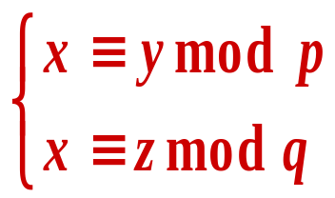
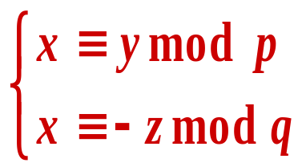
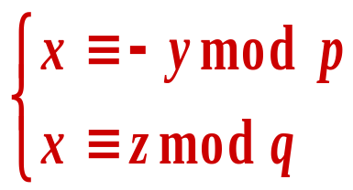
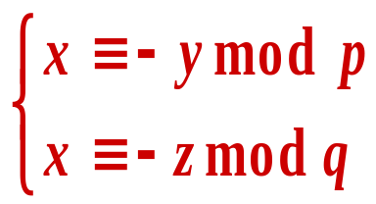

定理 已知n为两个素数乘积, a是模n的平方剩余，则
求解方程x²≡a mod n与分解n是等价的。
(1)已知n的分解n=pq，且a是模n的平方剩余，就可求得a mod n的4个平方根
由中国剩余定理可求得a mod n的4个平方根，记为±u mod n和±w mod n，且u ±w mod n。

Slide 41

(2) 已知a mod n的两个不同的平方根（u mod n和w mod n，且u ±w mod n），就可分解n。
由u²≡w² mod n,得(u+w)(u-w)≡0 mod n，但n不能整除u+w也不能整除u-w，所以必有
p|(u+w), q|(u-w)
或 p|(u-w), q|(u+w)
所以
gcd(n, u+w)=p, gcd(n, u-w)=q
或 gcd(n, u-w)=p, gcd(n, u+w)=q
因此得到了n的分解式。

Slide 42
7.3.2.1 身份证明技术
在很多情况下，用户都需证明自己的身份，如登录计算机系统、存取电子银行中的账目数据库、从自动出纳机ATM取款等。
传统的方法：使用通行字或个人身份识别号PIN来证明自己的身份。
缺点：检验用户通行字或PIN的人或系统可使用用户的通行字或PIN冒充用户。
身份证明技术，可使用户在不泄露自己的通行字或PIN的情况下向他人证实自己的身份。

Slide 43
交互证明系统
交互证明系统由两方参与
证明者P （prover）
验证者V （verifier）
P知道某一秘密（如公钥密码体制的秘密钥或一平方剩余x的平方根），P希望使V相信自己的确掌握这一秘密。
交互证明比较典型的方式：每轮V都向P发出一询问，P向V做出一应答。
所有轮执行完后，V根据P是否在每一轮对自己发出的询问都能正确应答，以决定是否接受P的证明。

Slide 44
交互证明和数学证明的区别： 数学证明的证明者可自己独立地完成证明，而交互证明是由P产生证明、V验证证明的有效性来实现，因此双方之间通过某种信道的通信是必需的。
交互证明系统须满足以下要求：
① 完备性：若P知道某一秘密，V将接受P的证明。
② 正确性：如果P能以一定的概率使V相信P的证明，则P知道相应的秘密。

Slide 45
零知识证明
Alice: ``我知道密码学课的悬赏题的解答. "
Bob: ``你撒谎."
Alice: ``真的. "
Bob: ``不可能. "
Alice: ``千真万确. "
Bob: ``怎么证明? "
Alice: ``好吧,我告诉你!"

Slide 46
不好!
在这段对话中，Alice声称她能解决密码学课的悬赏题。她向Bob证明的方式是直接告诉Bob她的答案。这样一来，Bob也可以向老师领赏了。

Slide 47
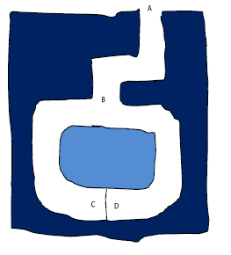
零知识的例子
这是一个隧道. C 与 D 间有一道门, 一般人是不能通过的.
Alice 声称她能通过这道门.
她不想让Bob知道她通过的诀窍，甚至也不希望泄露她到底能从哪个方向通过。

Slide 48
算法:
Alice进入隧道，随机地沿着左边或者右边往下走。
等了一会儿，当Bob估计Alice 已经到达C/D门的时候,他来到位置B，随机大声叫Bob从左边或右边出来。
Alice听从Bob的指示沿着左边或右边出来。
重复以上试验很多次。如果Alice每一次都能成功地按Bob的指示出来，则Bob接受她的证明；否则，拒绝。

Slide 49
分析
不管Alice选择从哪一边进入隧道，都有50%概率与Bob指示出来的方向不一样。
如果进入方向与要求的出来方向不一样，则Alice必须使用她的能力才能通过C/D门。
如果她不知道通过门的方法，则她一次试验失败的概率是50%。 试验n次，她都成功的概率是2^{-n}.
Bob没有得到关于Alice怎样通过C/D门的任何信息。

Slide 50
零知识证明
在交互证明系统中，设P知道某一秘密，并向V证明自己掌握这一秘密，但又不向V泄露这一秘密，这就是最小泄露证明。
进一步，如果V除了知道P能证明某一事实外，不能得到其他任何信息，则称P实现了零知识证明，相应的协议称为零知识证明协议。

Slide 51
7.3.2.2 简化的Fiat-Shamir身份识别方案
1. 协议及原理
设n=pq，p和q是两个不同的大素数
x是模n的平方剩余，y是x的平方根。
n和x是公开的，而p、q和y是保密的。
y：证明者P的秘密。
证明者P和验证者V通过交互证明协议，P向V证明自己掌握秘密y，从而证明了自己的身份。

Slide 52
协议如下：
① P随机选r(0<r<n)，计算a≡r² mod n，将a发送给V。
② V随机选e∈{0,1}，将e发送给P。
③ P计算b≡ry^{e} mod n，即e=0时，b=r；e=1时，b=ry mod n。将b发送给V。
④ 若b²≡ax^{e} mod n，V接受P的证明。

Slide 53
在协议的前3步，P和V之间共交换了3个消息，这3个消息的作用分别是：
第1个消息是P用来声称自己知道a的平方根；
第2个消息e是V的询问，如果e=0，P必须展示a的平方根，即r，如果e=1，P必须展示被加密的秘密，即ry mod n；
第3个消息b是P对V询问的应答。

Slide 54
2. 协议的完备性、正确性和安全性
(1) 完备性
如果P和V遵守协议，且P知道y，则应答b≡ry^{e} mod n应是模n下ax^{e}的平方根
在协议的第④步V接受P的证明，所以协议是完备的。

Slide 55
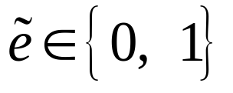

(2) 正确性
假冒的证明者E可以1/2的概率骗得V接受自己的证明：
① E随机选r(0<r<n)和 ，计算 将a发送给V。
② V随机选e∈{0,1}，将e发送给E。
③ E将r发送给V。

Slide 56

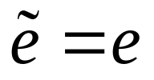
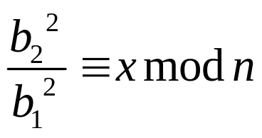
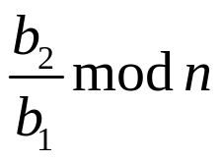
根据协议的第④步，V的验证方程是 ，当 时，验证方程成立，V接受E的证明，即E欺骗成功。
因 的概率是1/2，所以E欺骗成功的概率是1/2。
另一方面，1/2是E能成功欺骗的最好概率
否则假设E以大于1/2的概率使V相信自己的证明，那么E知道一个a，对这个a他可正确地应答V的两个询问e=0和e=1，意味着E能计算b²₁≡a mod n和b²₂≡ax mod n，即 ，因此E由 即
可求得x的平方根y，矛盾。

Slide 57
(3) 安全性
协议的安全性可分别从证明者P和验证者V的角度来考虑。
考虑V的安全性。假冒的证明者E欺骗V成功的概率是1/2，对V来说，这个概率太大了。
为减小这个概率，可将协议重复执行多次，设执行t次，则欺骗者欺骗成功的概率将减小到2^{-t}。
考虑P的安全性。因为V的询问是在很小的集合{0,1}中选取的，V没有机会产生其他信息，而P发送给V的信息仅为P知道x的平方根这一事实，因此V无法得知x的平方根。

Slide 58
7.3.2.3 Fiat-Shamir身份识别方案
1. 协议及原理
在简化的Fiat-Shamir身份识别方案中，验证者V接受假冒的证明者证明的概率是1/2，为减小这个概率，将证明者的秘密改为由随机选择的t个平方根构成的一个向量 y=(y₁,y₂,…,y_{t})，
模数n和向量x=(y²₁,y²₂,…,y²_{t})是公开的，其中n仍是两个不相同的大素数的乘积。

Slide 59
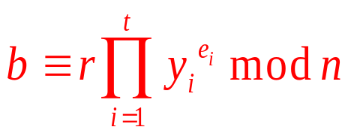
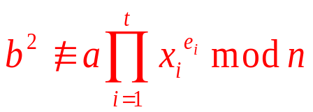
协议：
① P随机选r(0<r<n)，计算a≡r² mod n，将a发送给V。
② V随机选e=(e₁,e₂,…,e_{t})，其中e_{i}∈{0,1}(i=1,2,…,t)，将e发送给P。
③ P计算 ，将b发送给V。
④ 若 ，V拒绝P的证明，协议停止。
⑤ P和V重复以上过程k次。

Slide 60
2. 协议的完备性、正确性和安全性
(1) 完备性
若P和V遵守协议，则V接受P的证明。

Slide 61
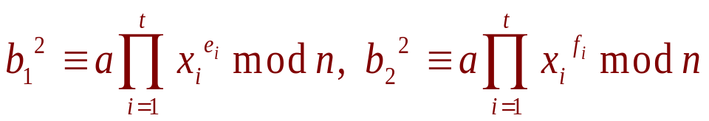
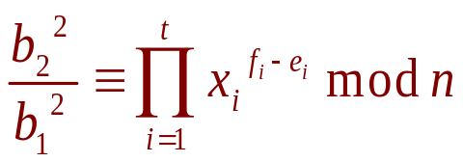
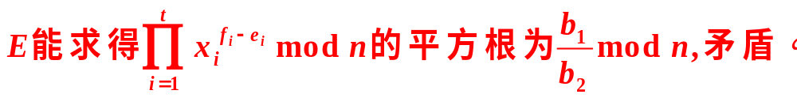
(2) 正确性
如果假冒者E欺骗V成功的概率大于2^{-kt}，意味着E知道a，能正确地应答V的两个询问:
e=(e₁,e₂,…,e_{t})和e=(f₁,f₂, …,f_{t}) 。
E能计算两个不同的值:

Slide 62
(3) 安全性
Fiat-Shamir身份识别方案是对简化的Fiat-Shamir身份识别方案的推广，首先将V的询问由一个比特推广到由t个比特构成的向量，再将基本协议被执行k次。
假冒的证明者只有能正确猜测V的每次询问，才可使V相信自己的证明，成功的概率是2^{-kt}。

Slide 63
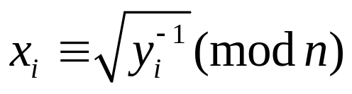
7.3.2.4 Fiat-Shamir签名体制
(1) 体制参数
n：n=pq，其中p和q是两个保密的大素数；
k：固定的正整数；
y₁, y₂,…, y_{k}：用户A的公开钥，对任何i(1≤i≤k)，y_{i}都是模n的平方剩余；
x₁, x₂,…, x_{k}：用户A的秘密钥，对任何i(1≤i≤k)， 。

Slide 64
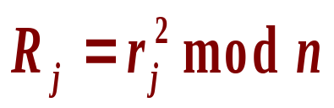
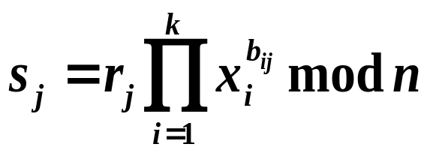
签名:
对于待签名的消息m，A执行以下步骤：
① 随机选一正整数t。
② 随机选t个介于1和n之间的数r₁, r₂,…, r_{t}，并对任何j(1≤j≤t)，计算 。
③ 计算H(m, R₁, R₂,…, R_{t})，并依次取出H(m, R₁, R₂,…, R_{t}) 的前kt个比特值b₁₁,…,b_{1t} , b₂₁,…, b_{2t} , …, b_{k1} ,…, b_{kt}。
④计算 ,1≤j≤t 。
以((b₁₁,…,b_{1t} , b₂₁,…, b_{2t} , …, b_{k1} ,…, b_{kt} ), (s₁,…, s_{t}))作为对m的签名。

Slide 65
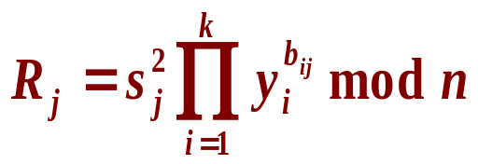
验证:
收到消息m和签名((b₁₁,…,b_{1t} , b₂₁,…, b_{2t} , …, b_{k1} ,…, b_{kt} ), (s₁,…, s_{t}))后，用以下步骤来验证：
① 计算 , 1≤j≤t。
② 计算H(m, R₁, R₂,…, R_{t}) 。
③ 验证b₁₁,…,b_{1t} , b₂₁,…, b_{2t} , …, b_{k1} ,…, b_{kt}是否依次是H(m, R₁, R₂,…, R_{t}) 的前kt个比特。如果是，则以上签名是有效的。

Slide 66
Schnorr身份识别方案
Schnorr协议需要一个可信中心，记为TA.
TA将为协议选择下列一些参数：
（1）p及q是两个大素数，且q|(p-1).q至少140位，而p至少为512位。
（2）g∈Z*_{P}为q阶元
（3）h是一输出为t位的单向函数，t为一个安全参数；
（4）公开密钥y和秘密密钥x，用作签名。
p,q,h及其公开密钥都公布。每位用户自己选定个人秘密密钥x∈[1,q-1],且计算公开密钥y=g^{-x}mod p。

Slide 67
Schnorr身份识别方案
证明者A能向验证者B证明他身份的协议（Schnorr识别协议）可描述为：
（1）用户A将其身份名I及公开密钥送交验证者B。验证者根据TA的数字签名来验证用户A的公开密钥。
（2）用户A任选一整数k，1≤k≤q-1,计算r=g^{k}mod p,并将r送给验证者B。
（3）验证者B任选一整数e∈[1,2^{t}],送给用户A。
（4）用户A送给验证者B：s=k+xe mod q;
（5）验证者B验证r=g^{s}×y^{e}mod p.

Slide 68
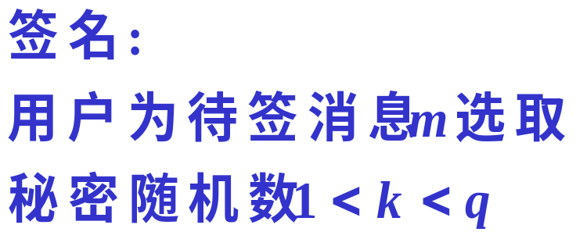

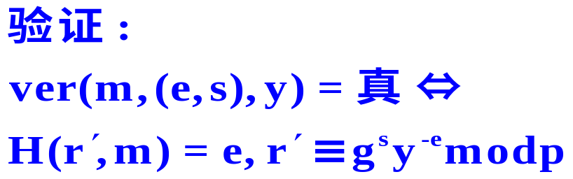

3. Schnorr签名体制
体制参数:
p：大素数，p≥2⁵¹²；
q：大素数，q|(p-1)，q≥2¹⁶⁰；
g：g∈_{R}Z*_{p},且g^{q}≡1(mod p)；
x：A的秘密钥，1<x<q；
y：A的公开钥，y≡g^{x}(mod p)。

Slide 69
Okamoto身份识别方案
TA将为协议选择下列一些参数：
p及q是两个大素数，α1 ,α 2∈ZP为q阶元,对系统的所有参加者包括A，TA保密c=logα1α2。假定任何人计算c都是不可能的。TA选择一个签名方案和一个Hash函数。

Slide 70
Okamoto身份识别方案
TA向A颁布一个证书的协议为：
（1） TA建立A的身份并颁布一个识别串ID(A);
（2）A秘密地选择两个随机指数m1,m2, 1≤ m1,m2 ≤q-1，并计算v=α₁^{- m1}α₂^{-m2} mod p，将v发送给TA；
（3）TA对（ID,v）签名，s=Sig_{TA}(ID,v)。TA将证书C(A)=(ID(A),v,s)发送给A。

Slide 71
Okamoto身份识别方案
（1）A随机选择两个数r1,r2, 0≤r1,r2≤q-1，并计算X= α₁^{r1}α₂^{r2} mod p;
（2）A将他的证书C(A)=(ID(A),v,s)和X发送给B；
（3）B通过检测Ver_{TA}(ID,v)=TURE来验证TA的签名。
（4）B随机选择一个数e,1≤e≤2^{t},t为安全参数并将e发送给A。
（5）A计算y₁=(r₁+m₁e)mod q,y₂ =(r₂+m₂e)modq，并将y₁, y₂发给B。
（6）B验证X=α₁^{y1}α₂^{y2} v^{e}mod p

Slide 72
5. Okamoto签名体制
体制参数:
p：大素数，且p≥2⁵¹²;
q：大素数，q|(p-1)，且q≥2¹⁴⁰；
g₁, g₂：两个阶为q的元素,
x₁, x₂：用户A的秘密钥，两个小于q的随机数；
y：用户A的公开钥， 。

Slide 73


Okamoto签名体制

Slide 74
一些特殊的签名
盲签名
盲签名方案是在发送者A和签名者B之间的双方协议。其基本思想如下。A发送给B一段信息，B对它签名并送回A。从这个签名，A能够计算B关于A预先所选消息m的签名。协议完成时，B既不知道消息m也不知道消息的签名。
盲签名的目的是防止B看到消息和签名，从而使B以后不能将所签消息和发送者A联系起来。

Slide 75
盲签名的应用
  发送者A（客户）不希望签名者B（银行）能够将一条先验消息m及其签名S_{B}(m)与协议的特定实例相联系。
  这个特性在电子现金应用中可能很重要，因为那里的消息也许表示A所花的金钱数额。
  当m和S_{B}(m)提交给B进行支付时，B无法推断原先接收签名的是谁。这就是允许A的匿名性，从而A的消费模式不能被监测。

Slide 76
盲签名协议需要下列组件：
  签名者B的一种数字签名机制。用S_{B}(x)记B对x的签名。
  函数f和g（只有发送者知道），满足g(S_{B}(f(m))) =S_{B}(m)。f叫做盲化函数，g叫做去盲函数，f(m)叫做盲消息。
第2条对S_{B}和g的选择加了许多限制。

Slide 77
Chaum盲签名协议
摘要：发送者A接收B关于盲消息的签名。由此A计算B关于A预先所选消息m的签名, 0 ≤ m ≤ n-1。B既没有消息m也没有m相关签名的知识。
  记号。B的RSA公钥和私钥分别是(n, e)和d 。k是A随机选择的秘密数，满足0≤k ≤ n-1且gcd (n, k)=1。
  协议步骤。
    （盲化）A计算m*= mk^{e} mod n, 将它发送给B 。
    （签名）B计算s*=( m*)^{d} mod n, 将它发送给A。
    （去盲）A计算s=k ^{–1} s* mod n，它就是B关于m的签名。

Slide 78
Chaum, Fiat, 和Naor提出一个不可追踪电子现金方案。
  加入者A获取来自银行的电子现金货币
  A可以将此货币在商店B花掉，而B无需与银行在线验证货币的真实性。
  当B在银行将电子货币兑现时，银行不能将其与A联系起来。
  如果A企图以该货币花两次（重复消费），那么A的身份就会暴露。
Okamoto提出一种可分电子现金方案。可分电子硬币是一个与金钱数值关联的元素，可用来进行多次电子买卖，前提是所有交易的金钱总额不超过硬币数额。

Slide 79
不可否认的数字签名
不可否认的数字签名由Chaum和van Antwerpen 在1989年提出。
不可否认签名没有签名者的合作，接收者无法验证签名

Slide 80
不可否认签名的应用
  实体A（客户）希望访问被实体B（银行）控制的某个安全区域。比如该安全区域可能是存放保险箱的房间。在许可访问之前，B要求A签署一份时间和日期的文件。如果A采用了不可否认签名，那么在验证过程中没有A的直接参与，（在以后的日期）B就不能向任何人证明A使用过安全区域中的设施。
  假定某大公司A制作了一个软件包。A对软件包签名并将它卖给实体B，而B决定将其拷贝再卖给第三方C，那么没有A的合作C就无法验证该软件是否正版。当然，这种措施并不能阻止B用它自己的签名重新签署软件包，但因此B也就无法利用与A名气相关的市场利益。而且追踪B的欺诈行为也将很容易。

Slide 81
一个不可否认签名方案有三部分组成：
  签名算法
  验证协议
  否认协议

Slide 82
签名者可以声称一个签名是伪造的，在这种情况下，如果签名者拒绝参加验证，就可认为签名者有欺骗行为。如果签名者参加验证，由否认协议就可推断出签名的真伪。
否认协议需要做到以下两点
  B能使A相信一个不合法的签名是伪造的。
  B以很小的概率使A相信一个合法签名是伪造的。

Slide 83
不可否认签名的一个不足之处是签名者有可能不在场或者拒绝合作，而导致签名无法被接收者验证。
  Chaum提出“指定验证者签名”的概念，其中签名者指定某实体作为签名的验证者。
    一旦签名者不在场或者拒绝合作，验证者就有权力与接收者交互来检查签名。
    验证者不能产生签名者的签名。

Slide 84
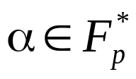

不可否认的签名
（Chaum和Van Antwerprn 1989年提出）
该签名的特征是：验证签名者必须与签名者合作。验证签名是通过询问------应答协议来完成。这个协议可防止签名者Bob否认他以前做的签名。
一个不可否认的签名方案有三个部分组成：
签名算法、验证协议、否认协议
设p=2q+1是一个素数，它满足q为素数，且F_{p}中的对数问题是难解的。 ,且阶为q,取1≤a≤q-1,定义
, G表示阶为q的F_{P}*的子群。易见G=<α>,（事实上G由模p的二次剩余组成）
设P=A=G，且定义K={（p,α,a,β)| β= αª(modp)},值p,α和β是公开的，a是保密的。

Slide 85




对K=（p,α,a,β)和消息x∈G,定义y=Sig_{K}(x)=xª(modp)
易见y ∈G 。按如下协议完成验证：
（1）Alice 随机选择
（2）Alice计算 , 且将C送给Bob.
（3）Bob计算 , 且d将送给Alice.
（4）Alice接受y作为一个有效签名,当且仅当
对上述这个签名方案，要证明以下两点：
1）Alice将会接受按如上方案的有效签名
2）Bob几乎不可否认经Alice 验证过的自己的签名。
证明(1)：(Alice接受Bob的签名)。下面计算的所有指数都已做到模q约简.

Slide 86




知
代入上式得
刚好与协议（4）相符，故Alice接受Bob的签名。对于（2）
Bob几乎不可否认经Alice验证过的自己的签名。相当于证
明下述定 理。
定理1：若 ,那么Alice以概率1/q接受y作为x的有效签名.
证明: Bob对x做了签名y(=xª)给Alice后。Bob接受了Alice的一个询问 ,这个询问对应于q个有序对(e₁,e₂)。( 原因是 一旦固定，e₂=f(e₁))
然而，Bob不知Alice选择了哪一对(e₁,e₂)来构造出C。

Slide 87





如果 ,那么Bob能做的任何可能回答
， 刚好与q-1个可能的有序对(e₁,e₂)中的一个相对应。
由 G=<α>, 所以对c,d,x,y来说，可设
c= α ^{i},d= α^{j},x= α^{k},y= α^{l},i,j,k,l ,
考虑同余式：
写出关于 的指数表示：
等价于下述方程组：

Slide 88


既然假设 而 y= α ^{l}，xª=(α^{k})ª= α ^{ak},所以l≠ak,
相当于说上述方程的系数行列式：
知该方程组仅有唯一一组解。
即对每一个d∈G, 对于q个可能的有序对中（e₁,e₂），刚好有一个是正确的回答，Bob给Alice的一个回答d，将被验证的概率刚好为1/q。定理得证！

Slide 89





下面讨论否认协议：
目的：（1）Bob能使Alice相信一个无效的签名是伪造的.
（2）Bob签名有效，而导致Alice判决错误的概率为小概率事件。
否认协议：(y?=xª)暂视为对的签名
1）Alice 随机选取
2）Alice计算 且将送给Bob,
3）Bob计算 ,且将他回送Alice
4）Alice验证
5）Alice再随机选取
6）Alice计算 ，且将他送给Bob
7）Bob计算 ，且将他回送给Alice
8）Alice验证

Slide 90




9)Alice推出 y是伪造的
定理2：如果 y≠xª(modp) ,且Alice和Bob都遵守否认协议，那么
证明：注意, ， 而
又 ，从而有
进一步有

Slide 91



类似地，按如上方式推出
证毕。
注：我们不能假设Bob遵守了否认协议，他可以想方设法构造d,D,来达到否认自己签过名的目的。然而，只要Alice严格遵守协议，Bob是无法否认的。可证。
定理3，假设y≡xª(modp) 且Alice遵守否认协议，如果
那么
成立的概率为1-1/q。

Slide 92
群签名
1991年，Chaum和Van Heijst提出群签名方案。
该方案允许群众的某个成员以群的名义匿名地签发消息。满足下述三个条件：
  只有群中的成员才能代表群进行签名；
  签名的接收者能验证签名是哪一个群的一个合法签名，但不能分辨具体的签名者。
  一旦出现争端，可借助群成员或一个可信的机构能识别出签名者。

Slide 93
群签名的应用
一个公司有几台计算机，每台都联在局域网上。公司的每个部门有其自己的打印机（也连在局域网上），并且只有本部门的人员才能允许使用其部门的打印机。因此，打印前必须确认用户在哪个部门工作。同时公司为了保密，不可以暴露用户的身份。然而，如果有人滥用打印机，主管者必须能找出是谁在滥用打印机。

Slide 94
一个群签名方案由以下几个部分组成：
（1）建立（setup） 一个用以产生群公钥和私钥的多项式概率算法。
（2）加入（join） 一个用户和群管理员之间的交互式协议。执行该协议可以使用户成为群成员，群管理员得到群成员的秘密的成员管理密钥，并产生群成员的私钥和成员证书。

Slide 95
（3）签名（sign） 一个概率算法，当输入一个消息、一个群成员的私钥和一个群公钥后，输出对该消息的签名。
（4）验证（verify） 给定一个消息的签名和一个群公钥后，判断该签名相对于该群公钥是否有效。
（5）打开（open） 给定一个签名、群公钥和群私钥的条件下确定签名者的身份。

Slide 96
一个好的群签名方案应该满足以下几条性质：
① 正确性（correctness）
② 不可伪造性（unforgeability）
③ 匿名性（anonymity）
④ 不可关联性（unlinkability）
⑤ 可跟踪性（traceability）
⑥ 可开脱性（exculpability）
⑦ 抗联合攻击（coalition-resistance）

Slide 97
2．代理签名
一个代理签名方案由以下几个部分组成：
系统建立 选定代理签名方案的系统参数，用户的密钥等。
签名权力的委托 原始签名者将自己的签名权力委托给代理签名者。
代理签名的产生 代理签名者代表原始签名者产生代理签名。
代理签名的验证 验证人验证代理签名的有效性。

Slide 98
2．代理签名
根据签名权力委托的方式不同，代理签名可以分为以下几类：
（1）完全代理（full delegation）
（2）部分代理（partial delegation）
（3）具有证书的代理（delegation by warrant）
（4）具有证书的部分代理（partial delegation with warrant）

Slide 99
2．代理签名
根据原始签名者能否产生同代理签名者一样的签名，代理签名又可分为两类：
1）代理非保护（proxy-unprotected） 原始签名者能够产生有效的代理签名。
2）代理保护（proxy-protected） 原始签名者不能够产生有效的代理签名。

Slide 100
一个强代理签名方案应满足以下几条性质：
① 可区分性（distinguishability）
② 可验证性（verifiability）
③ 强不可伪造性（strong unforgeability）
④强可识别性（strong identifiability）
⑤ 强不可否认性（strong undeniability）
⑥ 防止滥用（prevention of misuse）

Slide 101
作业
1．在RSA签名方案中，设p = 7，q = 17，公钥e=5，消息m的Hash值为19，试计算私钥d并给出对该消息的签名和验证过程。
2．在ElGamal签名方案中，设p=19，g=2，私钥x=9，则公钥y=2⁹ mod 19=18。若消息m的Hash值为152，试给出选取随机数k=5时的签名和验证过程。
3．在数字签名标准DSS中，设q=13，p=4q +1=53，g=16，签名者的私钥x=3，公钥y=16³ mod 53=15，消息m的Hash值为5，试给出选取随机数k=2时的签名和验证过程。

